Slide 1
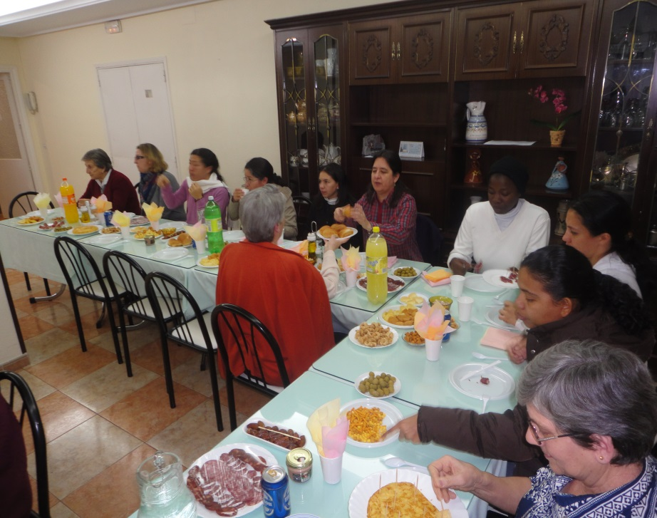
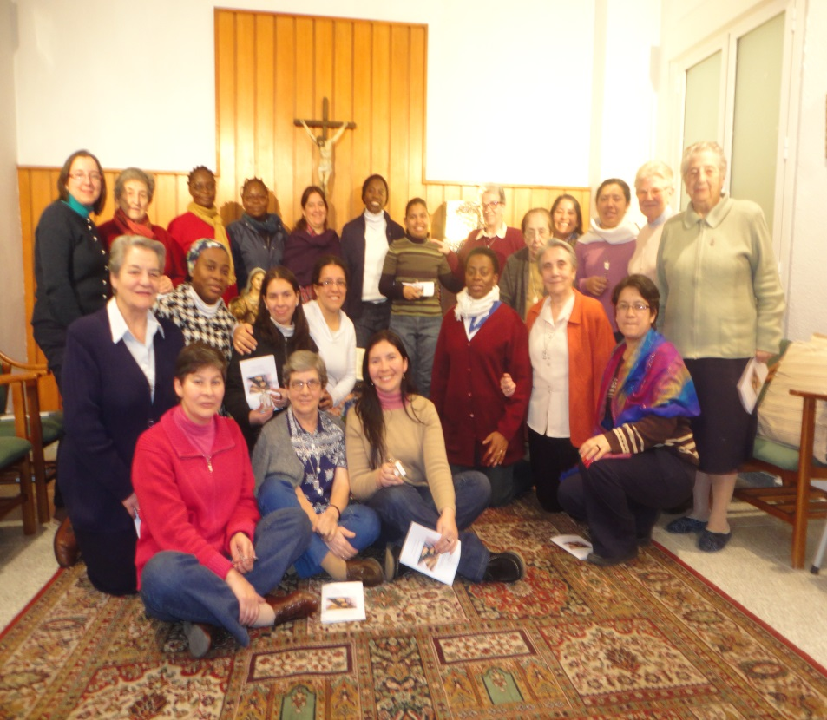
NUEVO COMUNICADO ENCUENTRO
EN TORNO A LOS VOTOS PERPETUOS
El día 26 de enero hemos compartido con la Comunidad de Ferraz. Las hermanas del Equipo Provincial de Andalucía Norte nos presentaron la vida y misión de las MIC de España, luego hemos orado desde una ambientación referente al lema del Encuentro de las jóvenes MIC:
“ Rompió el frasco … derramó el perfume…” (Mc 14, 3-9)
Compartiendo la cena.

Slide 2
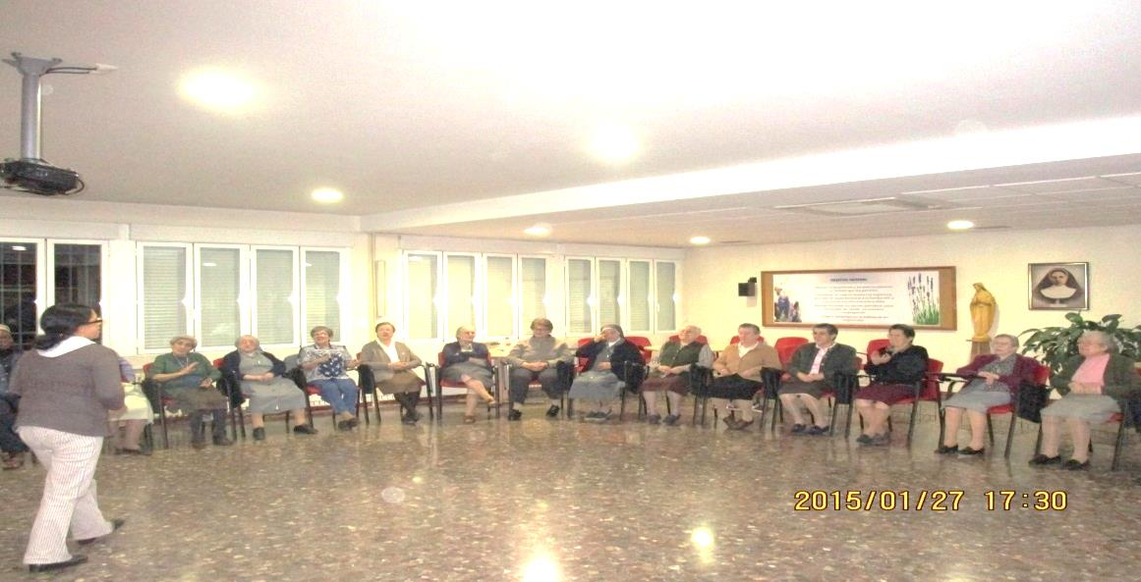
Celebrando los 130 años de misión en África, con las hermanas de la Comunidad de Pozuelo.
Agrademos a Dios por el carisma MIC en la Iglesia.

Slide 3
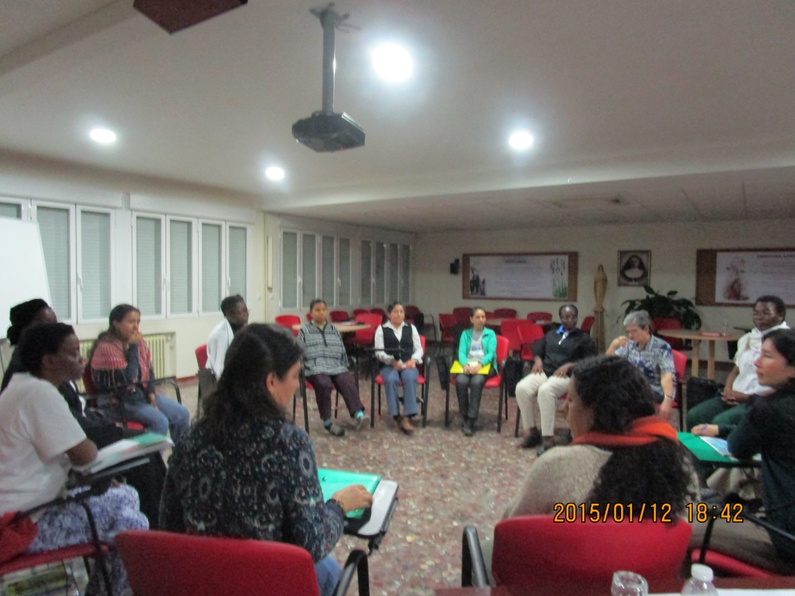
Seguimos abriendo nuestros frascos de aromas, esta vez con el taller de Eclesiología acompañado por el Padre Abel Toraño (jesuita). Fueron unos días intensos que nos implicaba mucha profundización de conceptos y paradigmas desde el documento del Concilio Vaticano II.

Slide 4
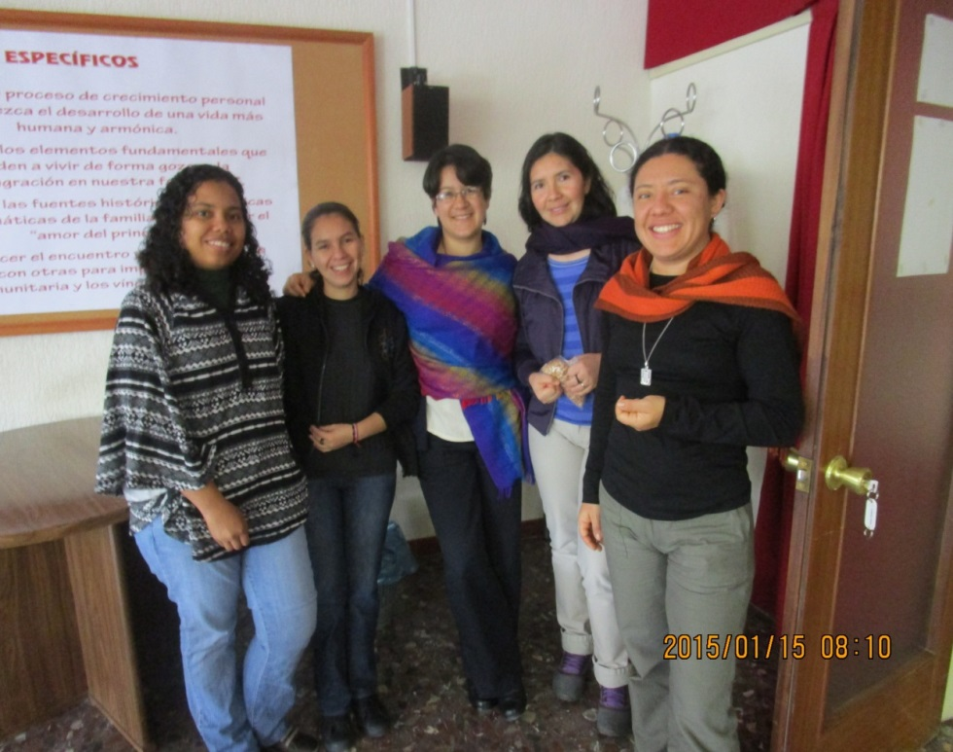
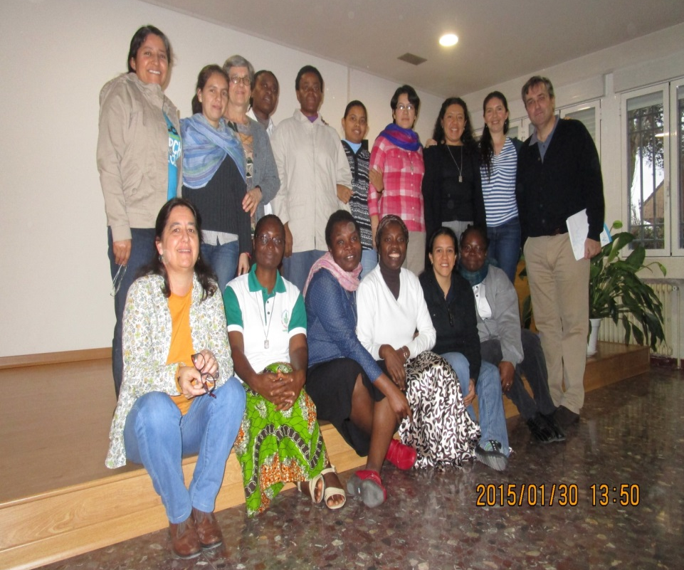
Teorías y realidades que fuimos contrastando con nuestras experiencias en las Iglesias locales, y que nos ayudó a confirmar que somos Pueblo de Dios.

Slide 5
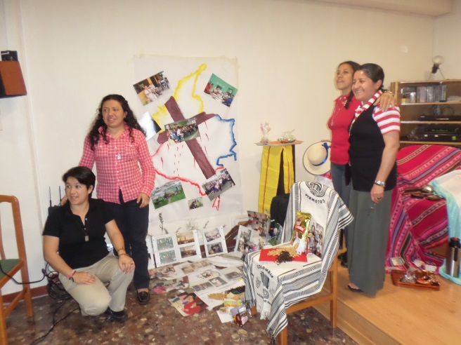
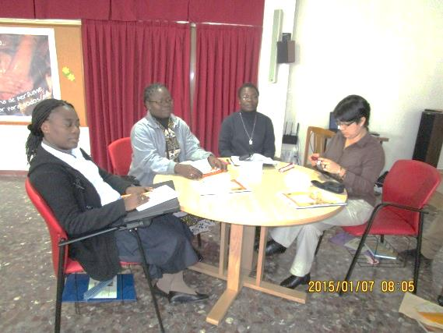
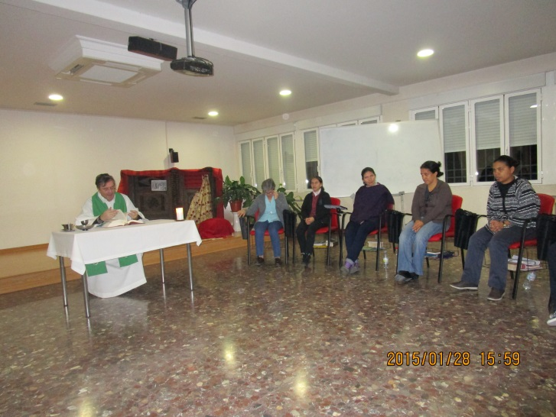
Los Modelos de Iglesia según el teólogo Avery Dulles:
Institución, Comunión Mística, Sacramento, Heraldo, Servidora y Comunidad de Discípulos.

Slide 6
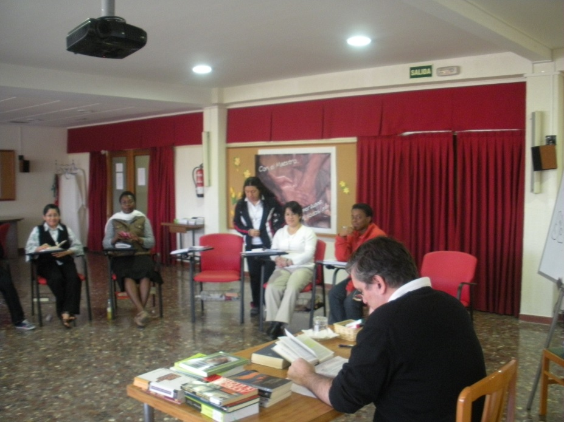
La tarea apostólica de la Iglesia como servicio al Reino de Dios, se puede concretizar a través de:
servicio de la palabra de Dios,
sacramentos y
la caridad.

Slide 7
conclusión
Reconocemos que somos pueblo de Dios que escucha y anuncia su Palabra.
Como Iglesia estamos llamadas a:
Vivir en unidad y comunión.
Actuar en libertad y conciencia, reconociendo nuestros errores y discerniendo la voluntad de Dios.
Crecer en el amor y en el servicio .

Slide 8
Gracias

